Slide 1
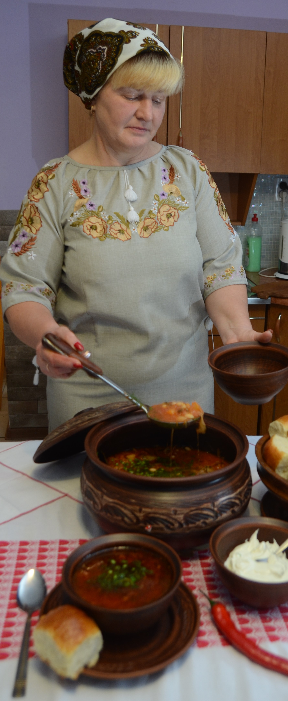
Principes fondamentaux de la sauvegarde du patrimoine culturel immatériel dans les situations de conflit et de déplacement forcé
Présentation PowerPoint de l’U65
UNESCO
Entité du patrimoine vivant
© NGO Institute of Culture of Ukraine, 2020

Slide 2
Dans cette présentation...
Objectif : fournir une compréhension de base de la relation entre le patrimoine culturel immatériel (PCI) et les situations de conflit et de déplacement forcé. Les principaux thèmes abordés sont les suivants :
Concepts et termes clés relatifs aux conflits ;
Le double rôle du PCI dans les situations de conflit :
l’impact d’un conflit sur le PCI ; et
le PCI comme vecteur d’atténuation des effets du conflit pour soutenir les communautés
Cadres, instruments et normes pertinents, et ;
Mise en œuvre des principes opérationnels et modalités de sauvegarde du patrimoine culturel immatériel dans les situations d'urgence en cas de conflit et de déplacement forcé.

Slide 3
Patrimoine culturel immatériel
On entend par patrimoine culturel immatériel les pratiques, représentations, expressions, connaissances et savoir-faire que les communautés, les groupes et, le cas échéant, les individus reconnaissent comme faisant partie de leur patrimoine culturel. Ce patrimoine culturel immatériel, transmis de génération en génération, est recréé en permanence par les communautés et leur procure un sentiment d'identité et de continuité.
(Article 2.1, Convention de l'UNESCO de 2003)

Slide 4
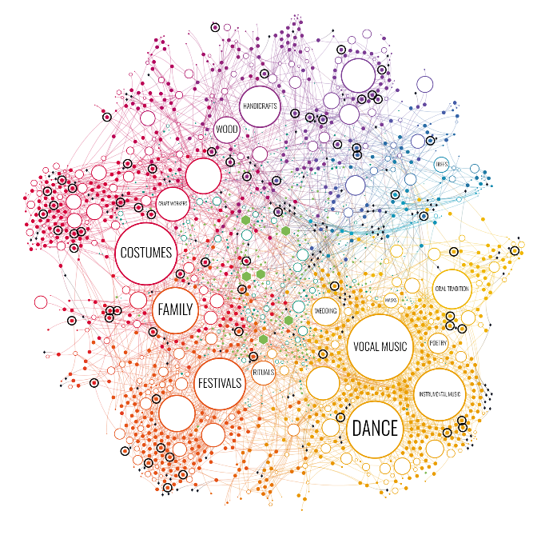
Domaines du patrimoine culturel immatériel
Le patrimoine culturel immatériel se manifeste notamment dans les domaines suivants :
les traditions et expressions orales ;
les arts du spectacle ;
les pratiques sociales, rituels et événements festifs ;
les connaissances et pratiques concernant la nature et l'univers ; et
les savoir-faire liés à l’artisanat traditionnel.
Explore l’outil Plongez dans le PCI pour consulter quelques exemples

Slide 5
Compréhension des conflits
Cette formation entend par conflit une situation de tension et d'affrontement qui conduit à la violence et perturbe le fonctionnement normal d'une société, allant des hostilités armées à diverses formes de violence sociopolitique.
« Un conflit armé existe chaque fois qu’il y a recours à la force armée entre États ou un conflit armé prolongé entre les autorités gouvernementales et des groupes armés organisés ou entre de tels groupes au sein d’un État ». (TPIY, Le Procureur c. Tadić, Arrêt relatif à l’appel de la défense concernant l’exception préjudicielle d’incompétence, 2 octobre 1995, para. 70)

Slide 6
Déplacement forcé
Les réfugiés sont des personnes qui se trouvent hors de leur pays d'origine en raison d’une crainte de persécution, de conflit, de violence généralisée ou d'autres circonstances qui ont gravement bouleversé l'ordre public et qui, en conséquence, exigent une « protection internationale ».
Haut commissariat des Nations unies pour les réfugiés - HCR
Un demandeur d'asile est un individu dont la demande de protection internationale n'a pas encore fait l'objet d'une décision définitive de la part du pays d’accueil potentiel.
Haut commissariat des Nations unies pour les réfugiés - HCR
Les personnes déplacées à l'intérieur de leur propre pays sont des personnes ou des groupes de personnes qui ont été forcés ou contraints à fuir ou à quitter leur foyer ou leur lieu de résidence habituel, notamment en raison d'un conflit armé, de situations de violence généralisée, de violations des droits de l'homme ou de catastrophes naturelles ou provoquées par l'homme, ou pour en éviter les effets, et qui n'ont pas franchi les frontières internationalement reconnues d'un État.
Principes directeurs relatifs au déplacement de personnes à l'intérieur de leur propre pays (1998)

Slide 7
Cycle de gestion des conflits
Le cycle du conflit se compose de trois phases, dont la durée peut varier et qui se chevauchent souvent :
La préparation consiste à surveiller et à analyser en permanence les tensions et les différends sociaux afin d’anticiper la possibilité d'un conflit violent.
La phase de réponse a lieu lorsqu'un conflit violent éclate. La réponse humanitaire est alors immédiate et consiste à fournir des services d'urgence ainsi qu’une aide publique.
Le relèvement est la restauration et l'amélioration des installations, des moyens de subsistance et des conditions de vie des communautés touchées par un conflit.

Slide 8
Le cycle du conflit
Réponse
Confrontation
majeure
Escalade de la violence
Gestion des conflits
Désescalade
Tensions dans la société
Relèvement
Préparation
Accord (ou récidive)
Graphique adapté de l'Organisation internationale du Travail (OIT). Comment faire face aux crises résultant de conflits et de catastrophes, 2022.

Slide 9
Impacts des conflits sur le patrimoine culturel immatériel
Le patrimoine culturel immatériel peut être affecté par un conflit de différentes manières :
Les décès et déplacements forcés affectent le nombre de praticiens des pratiques traditionnelles.
Les conflits éloignent les populations de leurs terres et restreignent l'accès aux lieux et aux espaces qui sont essentiels à la viabilité du patrimoine culturel immatériel.
Les migrations forcées brisent la cohésion sociale des communautés.

Slide 10
Exercice 1 : L’impact des conflits sur le patrimoine culturel immatériel
Objectif d'apprentissage :
En se basant sur des études de cas d'éléments inscrits sur la Liste du patrimoine culturel immatériel de l'UNESCO nécessitant une sauvegarde urgente, les participants identifient et proposent :
Quels sont les effets du conflit sur ces éléments ?
Quelles actions pourraient être proposées pour soutenir les communautés dans la sauvegarde de ces éléments ?
Durée estimée : 45 minutes.

Slide 11
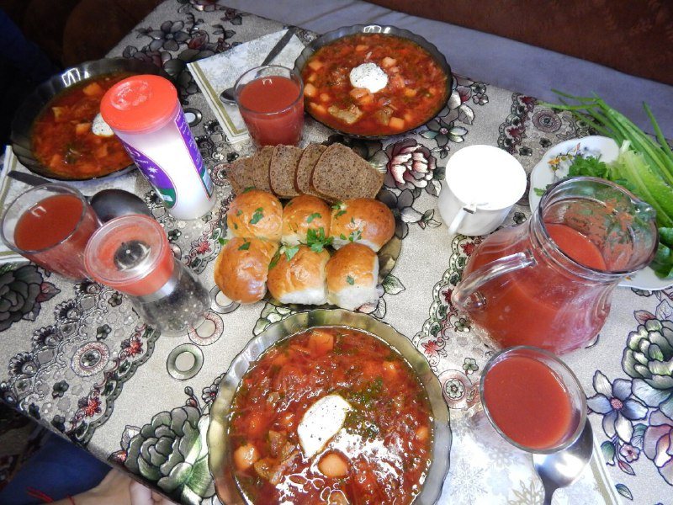
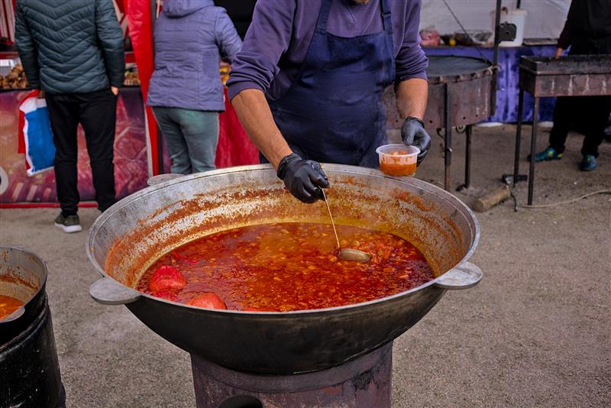
Étude de cas : La culture de la préparation du bortsch ukrainien (Ukraine, 2022)
© S.Borisovich / Shutterstock.com
© ONG Institute of Culture of Ukraine, 2020

Slide 12
Exercice 2 : L’impact des conflits sur le patrimoine culturel immatériel
Objectif d'apprentissage :
En se basant sur leur propre expérience, les participants identifieront :
Quelques éléments du patrimoine culturel immatériel affectés par les conflits.
Les impacts du conflit sur ces éléments et sur les communautés, groupes et individus concernés.
Durée estimée : 30 minutes.

Slide 13
Le rôle du patrimoine culturel immatériel dans les situations de conflit et de déplacement forcé
La sauvegarde du PCI peut jouer deux rôles majeurs dans les situations de conflit et de déplacement :
Atténuer les menaces qui pèsent sur le PCI.
Aider les communautés à se préparer aux situations de conflit, à y répondre et à s'en remettre.
Discussion en groupe (20 minutes) :
Connaissez-vous des cas où le PCI a joué un rôle important pour les communautés en situation de conflit ou d'après-conflit ou de déplacement forcé ?
De quelle façon concrète le PCI peut-il aider les personnes en situation de conflit et d'après-conflit ?

Slide 14
Les rôles du patrimoine culturel immatériel
Par exemple, le patrimoine culturel immatériel peut :
être un instrument pour unir les gens et les aider à faire face aux tragédies.
être également être utilisé pour guérir les blessures et lier les communautés en tant que source de résilience et de bien-être.
rétablir le dialogue entre les adversaires, restaurer la paix et renforcer la sécurité.
devenir une stratégie efficace dans les processus de réparation symbolique dans les zones post-conflit.
être un moyen de subsistance
être une source de compréhension mutuelle et de réconciliation entre et au sein des communautés, y compris entre les populations déplacées et les communautés d’accueil.

Slide 15
Exercice 3 : Le patrimoine culturel intangible en tant que facteur d'atténuation de l'impact des conflits
Document 1 : Analyse des études de cas : Le double rôle du patrimoine culturel immatériel dans les situations de conflit
Étude de cas 1 : « L’alabado » comme ressource de guérison : Massacre de Bojayá, Colombie.

Slide 16
Cadres, instruments et normes internationaux pour la sauvegarde du patrimoine culturel intangible dans les situations de conflit
Texte de la Convention de 2003 :
Art. 11 : « Il appartient à chaque État partie : (a) de prendre les mesures nécessaires pour assurer la sauvegarde du patrimoine culturel immatériel présent sur son territoire »
Art. 15 : « […] chaque État partie s'efforce d'assurer la plus large participation possible des communautés, des groupes et, le cas échéant, des individus qui créent, entretiennent et transmettent ce patrimoine, et de les impliquer activement dans sa gestion. »
Art. 22.2 : « En cas d'urgence, la demande d'assistance doit être examinée en priorité par le Comité. »

Slide 17
Directives opérationnelles
Paragraphe 50 : « Il sera considéré qu’il existe une urgence lorsqu’un État partie ne se trouve pas en mesure de surmonter seul une situation due à un désastre, une catastrophe naturelle, un conflit armé, une grave épidémie ou tout autre événement d’origine naturelle ou humaine ayant de graves conséquences pour le patrimoine culturel immatériel ainsi que pour les communautés, groupes et, le cas échéant, individus détenteurs de ce patrimoine. »
Le chapitre VI.4 (2016) : « Patrimoine culturel immatériel et paix » comprend des dispositions concernant la mobilisation du patrimoine culturel immatériel et de ses porteurs pour la prévention des différends, la résolution pacifique des conflits et le rétablissement de la paix et de la sécurité. (Paragraphes 192 à197)

Slide 18
Principes éthiques pour la sauvegarde du patrimoine culturel immatériel (2015)
« L'accès des communautés, groupes et individus aux instruments, objets, artefacts, espaces culturels et naturels et lieux de mémoire dont l'existence est nécessaire pour l'expression du patrimoine culturel immatériel doit être garanti, y compris en situation de conflit armé. Les pratiques coutumières régissant l'accès au patrimoine culturel immatériel doivent être pleinement respectées, même lorsqu'elles limitent l'accès d’un public plus large. »
Voir : https://ich.unesco.org/fr/ethics-and-ich-00866

Slide 19
Autres cadres internationaux
Convention de La Haye pour la protection des biens culturels en cas de conflit armé (1954), son premier (1954) et son deuxième protocole (1999)
Résolution 2347 du Conseil de sécurité des Nations Unies
Conseil des droits de l'homme, Résolution 33/20. « Droits culturels et protection du patrimoine culturel. »

Slide 20
Stratégie de l'UNESCO et situations d'urgence
L'Addendum (2017) à la Stratégie pour le renforcement de l'action de l'UNESCO pour la protection de la culture et la promotion du pluralisme culturel en cas de conflit armé, vise à :
(1) Renforcer la capacité des États membres à prévenir, atténuer et surmonter la perte de patrimoine culturel et de diversité qui résulte de catastrophes dues à des aléas d’origine naturelle ou humaine.
(2) Prendre en compte la culture dans les actions du secteur de la RRC et les interventions humanitaires en rapport avec des catastrophes en coopérant avec les parties prenantes concernées extérieures à la sphère culturelle.
Principes opérationnels et modalités de sauvegarde du patrimoine culturel immatériel en cas d'urgence de la Convention de 2003 (2020)

Slide 21
Principes opérationnels et modalités de sauvegarde du patrimoine culturel immatériel dans les situations d’urgence
Offrir une orientation aux États parties ainsi qu’aux autres parties prenantes nationales ou internationales concernées sur la meilleure façon de garantir que le patrimoine culturel immatériel est engagé et sauvegardé le plus efficacement possible dans le contexte de divers types de situations d'urgence.
Ces principes devraient guider toutes les interventions visant à sauvegarder et/ou à impliquer le patrimoine culturel immatériel dans les situations d'urgence.
Les modalités intègrent les principes et identifient les actions appropriées aux trois phases principales d'un cycle de gestion des urgences. Elles seront adaptées aux circonstances locales.

Slide 22
Principes opérationnels
Principes opérationnels et modalités de sauvegarde du patrimoine culturel immatériel dans les situations d'urgence (2019)
Six principes opérationnels de base :
Importance capitale de la vie et du bien-être des porteurs du PCI
Compréhension renforcée des communautés affectées, y compris les hôtes et les personnes déplacées
Un inventaire réalisé avec la participation des communautés est essentiel à toutes les phases du cycle de gestion des catastrophes
Les États parties doivent assurer la plus large participation possible des porteurs du PCI
Les acteurs humanitaires étatiques et non étatiques doivent soutenir les porteurs du PCI dans leurs actions de sauvegarde et d'atténuation
Respect de la nature dynamique et polyvalente du PCI

Slide 23
Modalités opérationnelles : Préparation
Les modalités opérationnelles mettent en œuvre et intègrent les principes en définissant les actions appropriées pour chaque phase :
Sensibiliser et renforcer les capacités concernant la double nature du PCI dans les situations de conflit.
Fournir des ressources et aider les communautés à se préparer à l'éventualité d'un conflit.
Intégrer dans les inventaires du PCI des informations sur la vulnérabilité des éléments aux conflits potentiels.
Inclure les actions de la phase de préparation dans les plans de sauvegarde du PCI pour certains éléments spécifiques.
Intégrer le PCI dans les plans de préparation aux situations d'urgence locaux, nationaux, sous-régionaux et régionaux.
Liens avec les organes de sauvegarde et de préparation aux situations d'urgence du PCI.

Slide 24
Modalités opérationnelles : Réponse
Identifier, localiser et contacter les communautés dont le PCI est connu ou susceptible d'avoir été affecté par le conflit, le plus tôt possible.
Si possible, fournir des ressources et un soutien aux communautés afin qu'elles identifient et répondent aux besoins immédiats en matière de sauvegarde et qu'elles fassent appel au PCI pour atténuer les effets immédiats du conflit (Identification des besoins réalisé avec la participation des communautés).
Partager des informations entre les autres acteurs (acteurs humanitaires, ONG concernées, forces armées...) afin de déterminer la nature et l'étendue de l'impact sur le PCI et la possibilité d'impliquer le PCI dans l'atténuation de l'impact.
Veiller à ce que le PCI soit intégré dans les évaluations d'urgence et à ce que les communautés affectées soient impliquées dans ces évaluations.

Slide 25
Modalités opérationnelles : Relèvement
Procéder à l'identification des besoins avec la participation des communautés si celle-ci n'a pas pu être faite plus tôt.
Fournir des ressources et une assistance aux communautés pour qu'elles développent et mettent en œuvre des mesures ou des plans de sauvegarde afin de renforcer la capacité d'atténuation de leur PCI.
Faire en sorte que le PCI favorise le dialogue, la compréhension mutuelle et la réconciliation entre et au sein des communautés, y compris entre les communautés déplacées et les communautés d'accueil.

Slide 26
Exercice 4 : Comprendre les modalités opérationnelles (facultatif)
Objectif d'apprentissage :
L'objectif de cet exercice est de permettre aux participants non seulement de connaître et d'analyser les différentes actions des modalités opérationnelles, mais aussi d'identifier à quelle étape du cycle d'urgence correspond chaque action.
Durée estimée : 40-50 minutes.

Slide 27
Ressources et assistance financière de l'UNESCO
Les ressources qui soutiennent la protection du PCI dans le contexte d'une catastrophe sont les suivantes :
Procédure accélérée pour une candidature sur la Liste du patrimoine culturel immatériel nécessitant une sauvegarde urgente (voir le critère U.6 du chapitre I.1 des Directives opérationnelles de la Convention de 2003).
Une aide financière et technique peut être demandée :
Fonds d'urgence pour le patrimoine de l'UNESCO
Programme d'assistance internationale du Fonds du patrimoine culturel immatériel

Slide 28
Conclusion
Les concepts introduits dans cette unité seront développés et mis en pratique dans les exercices de l'unité 66, Identifier les besoins de la communauté.
Y a-t-il des problèmes ou des questions à propos de l'atelier d'aujourd'hui ?
Devoirs – tâches à accomplir avant l'unité suivante

Slide 29
